Slide 1
INFORME DE PRENSA
SEPTIEMBRE OCTUBRE NOVIEMBRE
2022

Slide 2
Registro de prensa
07/09/2022 - COLABORACIÓN- CINETECA NACIONAL
https://www.cclm.cl/cineteca-nacional/las-alas-del-deseo/
07/09/2022 - ÓPERA EN LA CIUDAD - RADIO IMAGINA https://www.radioimagina.cl/2022/09/opera-en-la-ciudad-un-show-que-no-te-puedes-perder/
07/09/2022 - PARAÍSO - REVISTA CLOSET http://www.revistacloset.cl/web/2022/07/07/paraiso-de-andrei-konchalovsky-en-el-nuevo-estreno-de-centroartealameda-tv/
13/09/2022 - INMERSIÓN - CNN https://www.cnnchile.com/cultura/inmersion-pelicula-alfredo-castro-donde-ver-amazon-prime-video_20220913/
13/09/2022 - INMERSIÓN - EL MOSTRADOR https://www.eldesconcierto.cl/tipos-moviles/pantalla/2022/09/13/protagonizada-por-alfredo-castro-inmersion-llegara-al-cine-este-29-de-septiembre.html
13/09/2022 - INMERSIÓN - LA NACIÓN https://www.lanacion.cl/inmersion-el-thriller-chileno-protagonizado-por-alfredo-castro-llegara-al-cine-el-29-de-septiembre/
13/09/2022 - INMERSIÓN - POUSTA
https://pousta.com/thriller-alfredo-castro/
15/09/2022 - SALA VIRTUAL- UCHILE
https://radio.uchile.cl/2022/09/15/cine-arte-alameda-ofrece-cartelera-alternativa-en-su-espacio-virtual/

Slide 3
16/09/2022 - MOONAGE DAYDREAM - LA TERCERA https://www.latercera.com/culto/2022/09/16/columna-de-rodrigo-gonzalez-moonage-daydream-bowie-en-modo-autorretrato/
20/09/2022 - MOONAGE DAYDREAM - EL MOSTRADOR https://www.elmostrador.cl/cultura/2022/09/20/moonage-daydream-en-cine-arte-alameda/
20/09/2022 - MOONAGE DAYDREAM - NINA FM
https://ninafm.cl/2022/09/20/moonage-daydream-en-cine-arte-alameda/
21/09/2022 - VALENTINA MARINKOVIC - ROCKAXIS https://www.rockaxis.com/chile/noticia/35829/valentina-marinkovic-apuesta-por-show-de-larga-duracion/
21/09/2022 - WERNER HERZOG - MUNDO PELÍCULAS https://www.mundopeliculas.tv/2022/09/20/peliculas-werner-herzog/
21/09/2022 - WERNER HERZOG - CULTURA ACOMPAÑADA -https://culturaacompanada.blogspot.com/2022/09/especial-werner-herzog-en-centro-arte.html
27/09/2022 - IN EDIT- ROCKAKIS https://www.rockaxis.com/rock/noticia/35916/de-king-crimson-a-dinosaur-jr--adelantan-programacion-de-in-edit-chile-2022/
27/09/2022 - IN EDIT - FUTURO
https://www.futuro.cl/2022/09/in-edit-chile-2022-conoce-su-programacion/

Slide 4
27/09/2022 - INMERSIÓN - LA MÁQUINA https://lamaquinamedio.com/septimo-arte/inmersion-el-inquietante-thriller-protagonizado-por-alfredo-castro-se-estrena-en-cines-por-una-semana/
29/09/2022 - NOMAD - CULTURIZARTE https://culturizarte.cl/nomad-tras-los-pasos-de-bruce-chatwin-2019-dara-cierre-a-especial-de-werner-herzog-en-centro-arte-alameda/
29/09/2022 - INMERSIÓN - BIO BIO https://www.biobiochile.cl/noticias/artes-y-cultura/actualidad-cultural/2022/09/29/inmersion-pelicula-chilena-de-suspenso-en-base-a-prejuicios-de-clase-social-y-racistas.shtml
29/09/2022 - CINE CLUB - UCHILE https://www.uchile.cl/noticias/190589/cineclub-bueno-muller-retoma-sus-actividades-con-exitosa-convocatoria
29/09/2022 - EL REPOSTERO DEL BERLÍN - AURORA ISRAEL https://aurora-israel.co.il/una-pelicula-israeli-se-vera-en-el-cine-arte-alameda/
29/09/2022 - ARGENTINA - LT CULTO https://www.latercera.com/culto/2022/09/29/mas-metodica-que-electrizante-ricardo-darin-brinda-una-actuacion-maravillosa-que-dice-la-critica-sobre-argentina-1985/
30/09/2022 - MARTÍN RADIO OASIS - RADIO OASIS https://player.oasisfm.cl/share/vjU5kC7GyglA9BKOQloD?t=e&i=63376e2765a4840c504e2295

Slide 5
04/10/2022 - Emir Kusturica - El Ciudadano
https://www.elciudadano.com/cine/emir-kusturica-recibe-el-premio-a-la-trayectoria-cinelebu-2023/10/04/
04/10/2022 - In-Edit - Crónica Sonora
https://cronicasonora.cl/2022/10/04/in-edit-2022-las-historias-que-vienen/
06/10/2022 - Festival Medio Ambiente - Radio U de Chile
https://radio.uchile.cl/2022/10/06/confluencias-vida-en-torno-al-agua-ciclo-gratuito-de-cine-medioambiental-se-realizara-en-centro-arte-alameda/
06/10/2022 - Festival Medio Ambiente - El Ciudadano
https://www.elciudadano.com/artes/santiago-invitan-a-ciclo-gratuito-de-cine-medioambiental-en-el-centro-arte-alameda/10/05/
05/10/2022 - Moonage Daydream - Infinita
https://www.infinita.cl/que-hacer/2022/10/05/moonage-daydream-bodies-bodies-bodies-revisa-la-cartelera-del-cine-arte-para-la-proxima-semana.html
04/10/2022 - Emir Kusturica - NINA FM
https://ninafm.cl/2022/10/05/emir-kusturica-recibe-el-premio-a-la-trayectoria-cinelebu-2023/

Slide 6
05/10/2022 - Emir Kusturica - El Mostrador
https://www.elmostrador.cl/cultura/2022/10/05/emir-kusturica-recibe-el-premio-a-la-trayectoria-cinelebu-2023/
07/10/2022 - Valentina Marinkovic - Zumbido
https://zumbido.cl/review-fotografico-de-valentina-marinkovic/
19/10/2022 - Emsamble por la paz - Bio Bio Chile
https://www.biobiochile.cl/noticias/artes-y-cultura/musica/2022/10/19/a-traves-del-jazz-ensamble-por-la-paz-realizara-concierto-en-homenaje-a-victor-jara.shtml
21/10/2022 - 1976 y conversatorio - LT CULTO
https://www.latercera.com/culto/2022/10/21/centro-arte-alameda-presenta-funcion-especial-de-1976-con-cineforo/
21/10/2022 - 1976 y conversatorio - El Ciudadano
https://www.elciudadano.com/chile/1976-de-manuela-martelli-tendra-funcion-especial-con-cine-foro-incluido-en-el-centro-arte-alameda/10/20/
24/10/2022 - Santiago Independiente - Paperblog
https://es.paperblog.com/cine-regional-cada-uno-tiene-su-cada-uno-y-al-amparo-del-cielo-conversatorios-se-exhibiran-en-centro-arte-alameda-7258149/

Slide 7
21/10/2022 - Álvaro Gueny - Le monde diplomatique
https://www.lemondediplomatique.cl/esta-exposicion-no-tiene-nombre-dibujos-de-alvaro-gueny-por-francisca-marquez.html
26/10/2022 - Waikil - Zumbido
https://zumbido.cl/waikil-mas-banda-un-concierto-por-la-resistencia-mapuche-en-el-centro-arte-alameda/
26/10/2022 - DART - Cooperativa
https://cooperativa.cl/noticias/entretencion/cine/documentales/en-santiago-concepcion-y-online-estara-el-festival-de-cine-documental/2022-10-25/132710.html
22/10/2022 - El efecto ladrillo - Interferencia
https://interferencia.cl/articulos/carola-fuentes-directora-de-el-efecto-ladrillo-el-documental-muestra-que-hay-personas-que
24/10/2022 - Javiera Rosselot - Parlante
https://www.parlante.cl/javiera-rosselot-alerta-sobre-la-explotacion-infantil-en-su-nuevo-single-ninxs-libres/
26/10/2022 - FIDOCS - Concierto
https://www.concierto.cl/2022/10/fidocs-2022-presenta-documental-sobre-la-premio-nobel-annie-ernaux/
26/10/2022 - El Prodigio - Starwlog
https://starwlog.com/el-prodigio-de-sebastian-lelio-se-estrena-en-cines-el-3-de-noviembre/

Slide 8
26/10/2022 - El Prodigio - Starwlog
https://starwlog.com/el-prodigio-de-sebastian-lelio-se-estrena-en-cines-el-3-de-noviembre/
26/10/2022 - FIDOCS - Ilustrado
https://www.ilustrado.cl/2022/10/26/fidocs-documental-annie-ernaux-competencia-internacional/
27/10/2022- Annie Emaux - El Mostrador
https://www.elmostrador.cl/cultura/2022/10/27/el-documental-que-muestra-cuando-la-premio-nobel-annie-ernaux-paso-por-el-chile-de-la-unidad-popular/
27/10/2022 - Cada uno tiene su cada uno, Entrevista - El Mostrador
https://www.elmostrador.cl/cultura/2022/10/27/director-de-cinta-cada-uno-tiene-su-cada-uno-la-ciudad-se-idealiza-como-simbolo-de-progreso/

Slide 9
SELECCIÓN DE CLIPPINGS

Slide 10
07/09/2022 - Radio Imagina:
https://www.radioimagina.cl/2022/09/opera-en-la-ciudad-un-show-que-no-te-puedes-perder/
«Ópera en la Ciudad»: Innovador espectáculo de Ópera y Teatro se toma Santiago

Slide 11
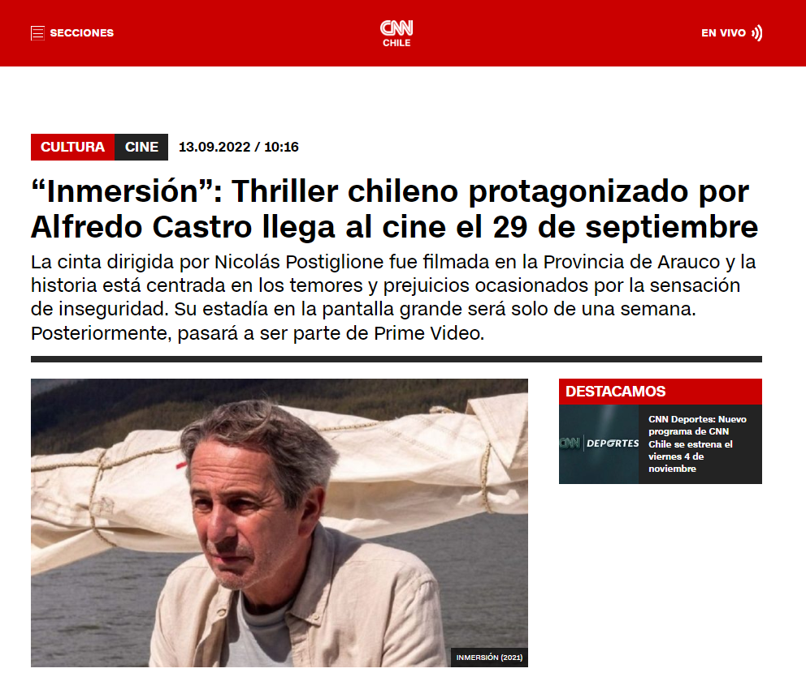
13/09/2022 - CNN:
https://www.cnnchile.com/cultura/inmersion-pelicula-alfredo-castro-donde-ver-amazon-prime-video_20220913/
“Inmersión”: Thriller chileno protagonizado por Alfredo Castro llega al cine el 29 de septiembre

Slide 12
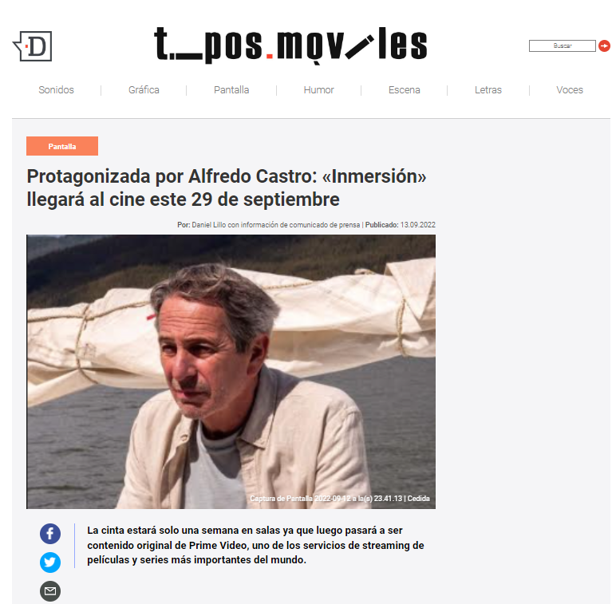
13/09/2022 - El Desconcierto:
https://www.eldesconcierto.cl/tipos-moviles/pantalla/2022/09/13/protagonizada-por-alfredo-castro-inmersion-llegara-al-cine-este-29-de-septiembre.html
Protagonizada por Alfredo Castro: «Inmersión» llegará al cine este 29 de septiembre

Slide 13
15/09/2022 - Diario Uchile:
https://radio.uchile.cl/2022/09/15/cine-arte-alameda-ofrece-cartelera-alternativa-en-su-espacio-virtual/
Cine Arte Alameda ofrece cartelera alternativa en su Espacio Virtual

Slide 14
16/09/2022 - La Tercera:
https://www.latercera.com/culto/2022/09/16/columna-de-rodrigo-gonzalez-moonage-daydream-bowie-en-modo-autorretrato/
Columna de Rodrigo González: Moonage Daydream: Bowie en Modo Autorretrato

Slide 15
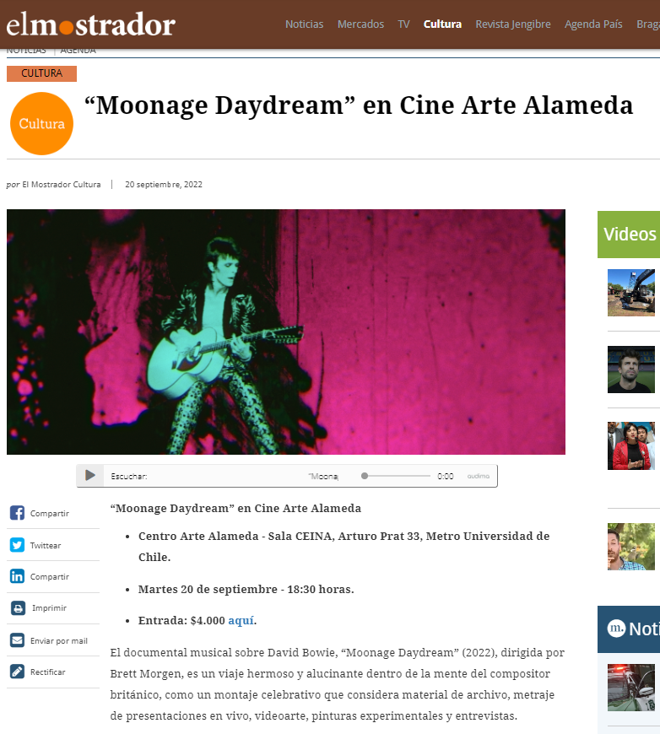
20/09/2022 - El Mostrador:
https://www.elmostrador.cl/cultura/2022/09/20/moonage-daydream-en-cine-arte-alameda/
“Moonage Daydream” en Cine Arte Alameda

Slide 16
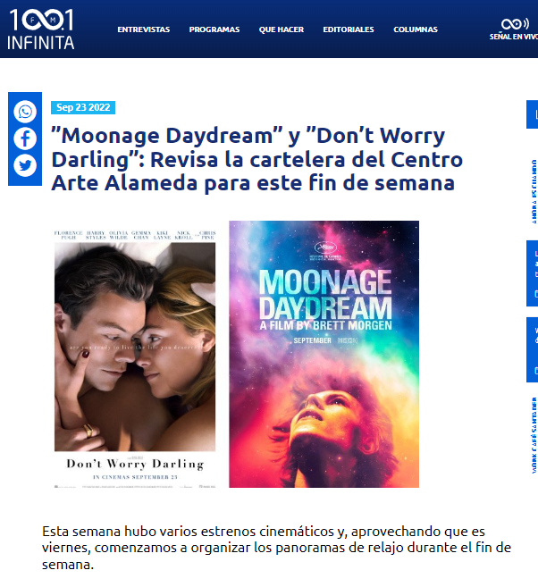
23/09/2022 Infinita:
https://www.infinita.cl/que-hacer/2022/09/23/moonage-daydream-y-dont-worry-darling-revisa-la-cartelera-del-centro-arte-alameda-para-este-fin-de-semana.html
“Moonage Daydream” y ”Don’t Worry Darling”: Revisa la cartelera del Centro Arte Alameda para este fin de semana

Slide 17
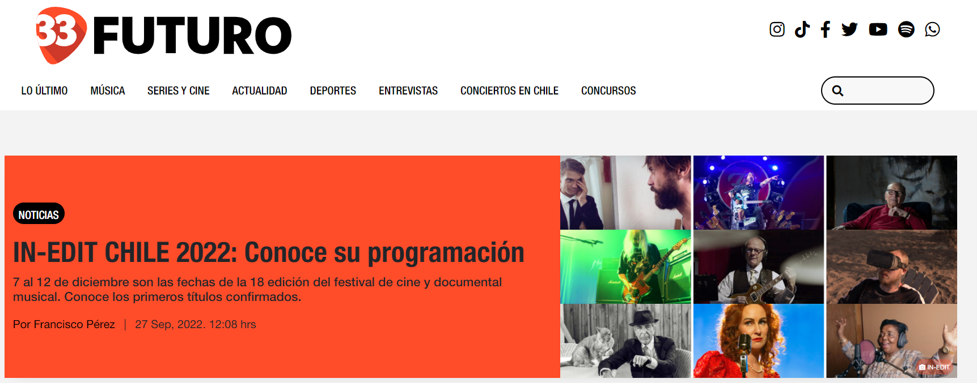
27/09/2022 - Futuro:
https://www.futuro.cl/2022/09/in-edit-chile-2022-conoce-su-programacion/
IN-EDIT CHILE 2022: Conoce su programación

Slide 18
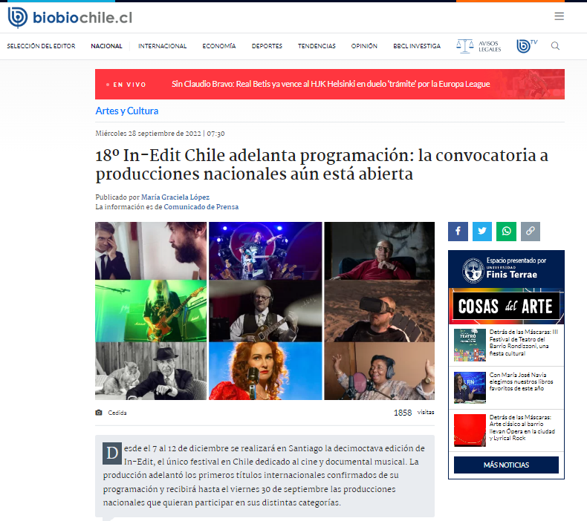
28/09/2022 - BIO-BIO:
https://www.biobiochile.cl/noticias/artes-y-cultura/actualidad-cultural/2022/09/28/18o-in-edit-chile-adelanta-programacion-la-convocatoria-a-producciones-nacionales-aun-esta-abierta.shtml
18º In-Edit Chile adelanta programación: la convocatoria a producciones nacionales aún está abierta

Slide 19
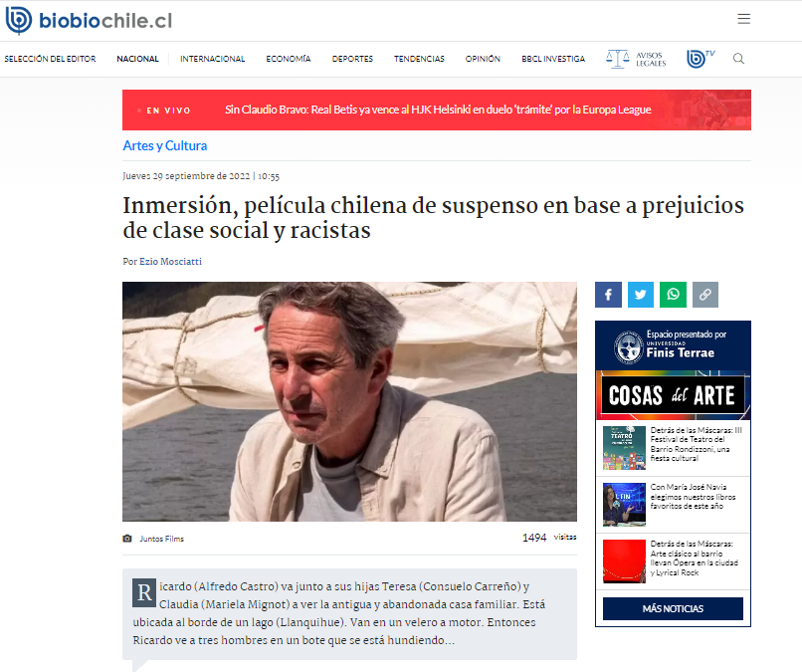
29/09/2022 - BIO BIO:
https://www.biobiochile.cl/noticias/artes-y-cultura/actualidad-cultural/2022/09/29/inmersion-pelicula-chilena-de-suspenso-en-base-a-prejuicios-de-clase-social-y-racistas.shtml
Inmersión, película chilena de suspenso en base a prejuicios de clase social y racistas

Slide 20
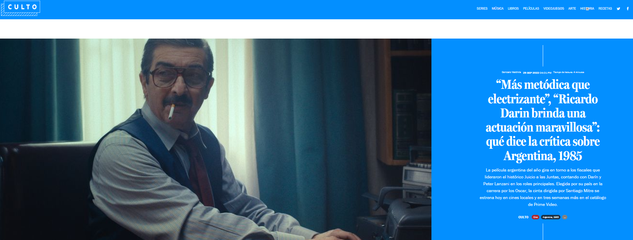
29/09/2022 - La Tercera
https://www.latercera.com/culto/2022/09/29/mas-metodica-que-electrizante-ricardo-darin-brinda-una-actuacion-maravillosa-que-dice-la-critica-sobre-argentina-1985/
“Más metódica que electrizante”, “Ricardo Darin brinda una actuación maravillosa”: qué dice la crítica sobre Argentina, 1985

Slide 21
07/10/2022 - Zumbido:
https://zumbido.cl/review-fotografico-de-valentina-marinkovic/
Review fotográfico de Valentina Marinkovic

Slide 22
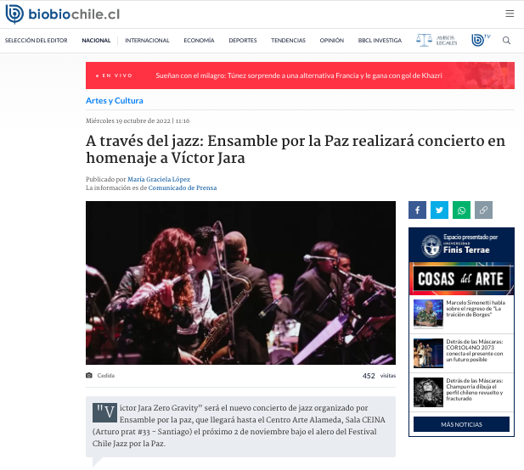
19/10/2022 - Bio Bio Chile:
https://www.biobiochile.cl/noticias/artes-y-cultura/musica/2022/10/19/a-traves-del-jazz-ensamble-por-la-paz-realizara-concierto-en-homenaje-a-victor-jara.shtml
A través del jazz: Ensamble por la Paz realizará concierto en homenaje a Víctor Jara

Slide 23
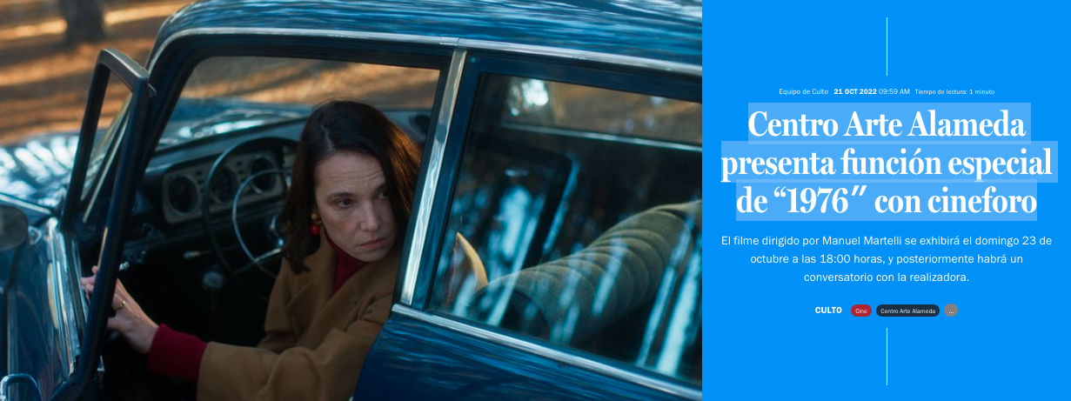
21/10/2022 - LT CULTO:
https://www.latercera.com/culto/2022/10/21/centro-arte-alameda-presenta-funcion-especial-de-1976-con-cineforo/
Centro Arte Alameda presenta función especial de “1976″ con cineforo

Slide 24
25/10/2022 - Cooperativa:
https://cooperativa.cl/noticias/entretencion/cine/documentales/en-santiago-concepcion-y-online-estara-el-festival-de-cine-documental/2022-10-25/132710.html
En Santiago, Concepción y online estará el Festival de Cine Documental sobre Arte Contemporáneo

Slide 25
03/11/2022 - LT CULTO:
https://www.latercera.com/culto/2022/11/03/estrenan-documental-chao-carbon-en-la-sala-ceina/
Estrenan documental Chao Carbón en la sala CEINA

Slide 26
04/11/2022 - El Agente Cine:
http://elagentecine.cl/festivales/fidocs-anuncia-su-26-edicion-y-presenta-su-competencia-nacional/
FIDOCS ANUNCIA SU 26ª EDICIÓN Y PRESENTA SU COMPETENCIA NACIONAL

Slide 27
17/11/2022 - Ladera Sur:
https://laderasur.com/articulo/la-proxima-semana-inicia-fidocs-anuncian-funciones-especiales-y-da-a-conocer-los-jurados/
La próxima semana inicia FIDOCS: Anuncian funciones especiales y da a conocer los jurados

Slide 28
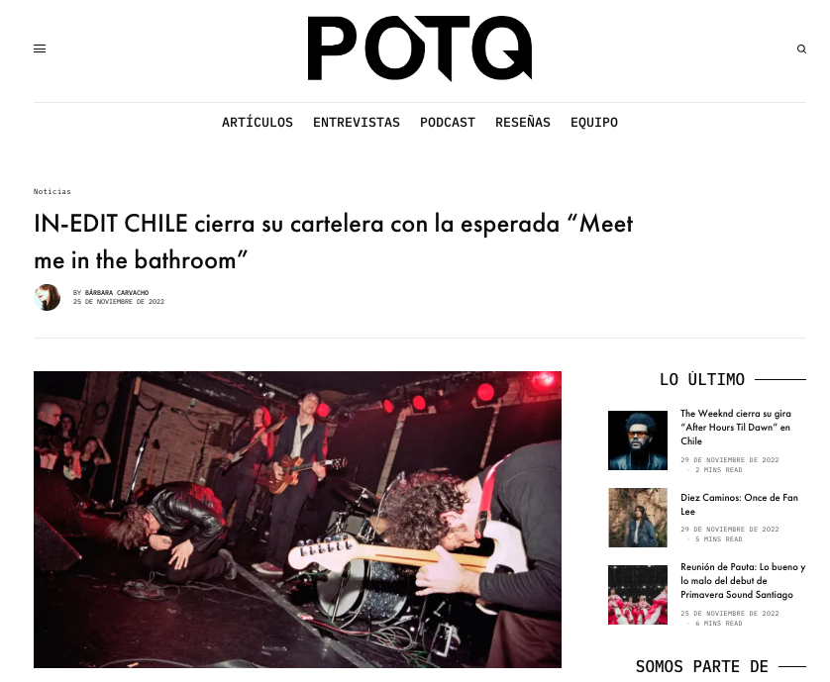
25/11/2022 - POTQ:
https://www.potq.net/noticias/in-edit-2022-cierra-cartelera-con-la-esperada-meet-me-in-the-bathroom/
IN-EDIT CHILE cierra su cartelera con la esperada “Meet me in the bathroom”

Slide 29
28/11/2022 - Cine y Literatura:
https://www.cineyliteratura.cl/ensayo-el-prodigio-el-cine-internacional-de-sebastian-lelio/
[Ensayo] «El prodigio»: El cine internacional de Sebastián Lelio

